Slide 1
H29.８.29
第10回副首都推進本部会議
資料３
大阪の水道事業について
～持続可能な水道を目指して・課題整理～
副首都推進局
大阪府健康医療部
大阪市水道局

Slide 2
目 次
序章（はじめに）・・・副首都に相応しい持続可能な水道事業を目指して
第１章 水道事業の基本的な仕組み
① 大阪の水道事業について
② 水道事業の全国的な課題
③ 改正水道法の概要
第２章 大阪の水道事業の現状と課題
① 水道料金の仕組みと大阪の状況
② 施設能力と施設利用率（稼働率）
③ 設備更新への対応（老朽化・耐震化）
④ 職員年齢と専門人材（技術継承）
第３章 府市のこれまでの取り組み
① 府市の統合協議
② 大阪市水道事業の改革
③ 大阪広域水道企業団（旧大阪府水道部）の改革
第４章 水道事業の最適化方策 ～民間活力の活用と広域化～
① 民間活力の活用と広域化の事例
② 民間活力の活用と広域化のメリット
第５章 今後の取組みの方向性
① 今後の検討の視点と検討体制

Slide 3
はじめに
・・・副首都ビジョンでの位置づけ
副首都ビジョンの中で、ハード面での機能充実として「基盤的な公共機能の高度化」を図るべきものとして位置づけ。
大都市としてのポテンシャルにさらに磨きをかける
【ハード面での機能充実】
（１）都市インフラの充実
（２）基盤的な公共機能の高度化
【ソフト面での機能充実】
（３）規制改革や特区による環境整備
（４）産業支援や研究開発の機能・体制強化
（５）人材育成環境の充実
（６）文化創造・情報発信の基盤形成
豊かな住民生活をしっかりと確保する
生活インフラの最適化
◆⽔道・下⽔道・ごみ処理
【取組みの方向性】
住⺠が安⼼して暮らし、企業の経済活動を⽀える都市の⽣活インフラを、持続可能性をもって維持・発展させるため、下記の視点により、それぞれの⽣活インフラに応じた規模の最適化や、経営形態の⾒直しを⾏う。
○人口減少に伴う需要減に対応するダウンサイジング
○施設・設備の⽼朽化に伴う更新コストの平準化
○⾃律的な運営と運営コストの抑制に資する経営形態の⾒直し
○ゲリラ豪雨や巨大地震などの災害に強い生活インフラの実現
※副首都ビジョン抜粋
3

Slide 4
はじめに ・・・課題認識
大阪は副首都の実現に向けて、都市機能の強化に取り組みつつあるが、生活インフラの重要な基盤である水道事業についても、持続可能な安定経営、地震や災害に強い危機管理などの面から、機能強化の取り組みが求められている。
また、水需要の低下が進む中、今後は効率的な施設更新の必要性に迫られており、現状を放置したままでは、水道料金の大幅値上げが避けられない状況にあるといった調査結果も報告されている（30年後に現行水準の1.6倍になるという試算）。
特に大阪は、施設の利用率が低く、配水管等の施設の老朽化率が全国ワーストの水準で、耐震対策が遅れているなど、水道を安定的に供給し続けるために、取り組むべき課題は多い。
（課題） ①低い施設利用率（府平均58.4％）、②全国ワーストの老朽管率（府平均28.2％）
③低い耐震適合率（府平均38.4％）、④料金格差拡大の懸念（現在2.3倍）
⑤職員の高齢化と技術継承問題（府平均46.8歳） など
生活基盤インフラとしての水道の持続的、安定的な経営、災害時の断水リスクなどの危機管理に早期に対応するため、改正水道法による「広域連携の推進」の理念を先取りしつつ、大阪府域全体の水道事業の最適化について、改めて住民目線であり方を検討する。

Slide 5
第1章 水道事業の基本的な仕組み
① 大阪の水道事業について
② 水道事業の全国的な課題
③ 改正水道法の概要

Slide 6
１－①大阪の水道事業
大阪の水道の特徴
大阪は、水源が豊かで安定供給が可能で、水道料金が低く抑えられる要素が多い
一方で、整備時期が古いため設備更新時期（負担）を早く迎える
 | 特徴 | 内容 | 料金等への影響
水源 | 水源が淀川に集中 | 琵琶湖を源流とする淀川を水源に持つ団体が多い（企業団からの受水含む） ⇒ 総水源量の92％ | 原水費を比較的安価で安定供給が可能 水源を確保しにくい地域では、企業団の用水を一律料金で受水
 | 約3分の１が自己水源を持たない団体 | 給水のすべてを企業団から受水の市町村が13団体ある | 企業団の給水原価が多くの受水団体の水道料金に影響
地勢 | 平野部は高低差が小さく面積が狭い | 面積1,899㎢の大阪平野が水道の供給対象 | 平野部では配水設備の能力が少なくて済む 平野部周辺の市町村では、起伏が激しく配水池等が多く必要
 | 供給人口が多く、人口密度が高い | 人口880万人、人口密度4,640人/km²は、東京都に次ぐ | 都市部では効率的な配水・給水が可能
歴史 | 整備時期が早い | 明治28年の大阪市、同43年年の堺市など、全国的にも水道事業の整備時期が早い | 減価償却費が低く抑えられている (老朽化の更新が遅れている） 他府県より設備更新時期（負担）が早く到来する
 | 広域自治体が水道事業を持たない | 大阪府の水道事業者数は43 各々で水道料金を設定 | 府域の全体最適を実行しにくい

Slide 7
１－①大阪の水道事業
大阪府と各水道事業者の役割
大阪府
計画・指導監督・許認可
【府域水道の広域計画の策定、指導監督、企業団の設置許可等】
１．広域計画の策定
① 大阪府水道整備基本構想
・府域の水道のあり方（府域一水道）を提示
・大阪市を含む府内全域を対象
・現行計画はH24.3改定（目標年次H42）
② 大阪府広域的水道整備計画 【議決対象】
・広域的見地から水道の計画的整備を推進
・大阪市を除く府域を対象
・現行計画はH28.10改定（目標年次H37）
２．水道事業の指導監督
・知事認可34事業者、大臣認可11事業者
・水道事業の認可、届出等の事務
・立入検査、報告徴収
３．水道事業への国交付金関係事務（財源国費）
・ 厚生労働省生活基盤施設耐震化等の交付金
関係事務
【運営協議会へ出席】
大阪市
企業団
【企業団の構成団体】
４２市町村
取水・浄水 ／ 給水
【末端給水事業者】
【用水供給事業者】
【末端給水事業者】
◆ 府内4２市町村（構成団体）へ水を供給
◆ 企業団（一部事務組合）を、構成団体の合
議制により水道事業を運営
◆ 一部市町村が
企業団への垂直
統合を検討
水道事業者
◆ 完全自己水により、
大阪市内の各戸へ水を
供給
◆ 水道局長が公営企
業管理者として水道事
業を運営
◆ 市町村の給水
事業の垂直統合
を推進
（H29年度から３市
町村で開始）
◆ 企業団水を購入し、自己水含めて各戸へ給水
◆ 首長または首長が任命する公営企業管理者が
水道事業を運営

Slide 8
１－①大阪の水道事業
大阪の水道事業の組み合わせ
※横軸の長さは概ねの配水能力を占めす
【大阪市（取水・浄水部分）】
処理能力:243万㎥/日
浄水場：３
配水場等：11
【大阪広域企業団】
処理能力:233万㎥/日
浄水場：３
【泉北企業団】
処理能力:3万㎥/日
浄水場：１
【自己水のある市町村計】
処理能力：64万㎥/日
浄水場：4４
配水場等：350
取水・浄水
大阪市
【基礎自治の一組】
大阪広域水道企業団
泉北水道企業団*
自己水・受水混合型市町村
*泉北水道企業団
泉大津市、和泉市、高石市による
一部事務組合
光明池を水源とし、３市の一部住宅
に上水道を供給
配水・給水
四條畷・太子・千早赤阪
市町村
市町村
市町村
市町村
※自己水の比率は0.1％から97%まで団体により様々
※大阪市は
「完全自己水型」
【大阪市（給水部分）】
給水人口：269.7万人
配水量 ：112万㎥/日
配水管延長：522.4万m
【企業団と統合】 3団体
給水人口：7.6万人
配水量 ：2.2万㎥/日
配水管延長：35.1万m
【全て企業団水】 11団体
給水人口：176.1万人
配水量：54.5万㎥/日
配水管延長：487.3万m
【自己水・受水混合】 28団体
給水人口：441.3万人
配水量：135.1万㎥/日
配水管延長：1,335万m

Slide 9
１－①大阪の水道事業
他の都府県の水道事業の組み合わせ
（凡例）
広域自治体
基礎自治体
企業団・一組
水道事業は、用水事業と給水事業の組み合わせが都道府県によって多種多様
大阪は、都道府県が水道事業を持たない少ないケース
取水・浄水
市町村
香川県企業団
神奈川企業団
市町村
東京都
末端給水
特別区
神奈川県
市町村
横浜市
市町村
（２０１８年４月から予定）
取水・浄水
大阪市
大阪広域企業団
泉北水道企業団*
愛知県
阪神企業団
兵庫県
市町村
市町村
名古屋市
末端給水
市町村
企業団
市町村
市町村
企業団
神戸市
市町村
市町村
市町村
市町村

Slide 10
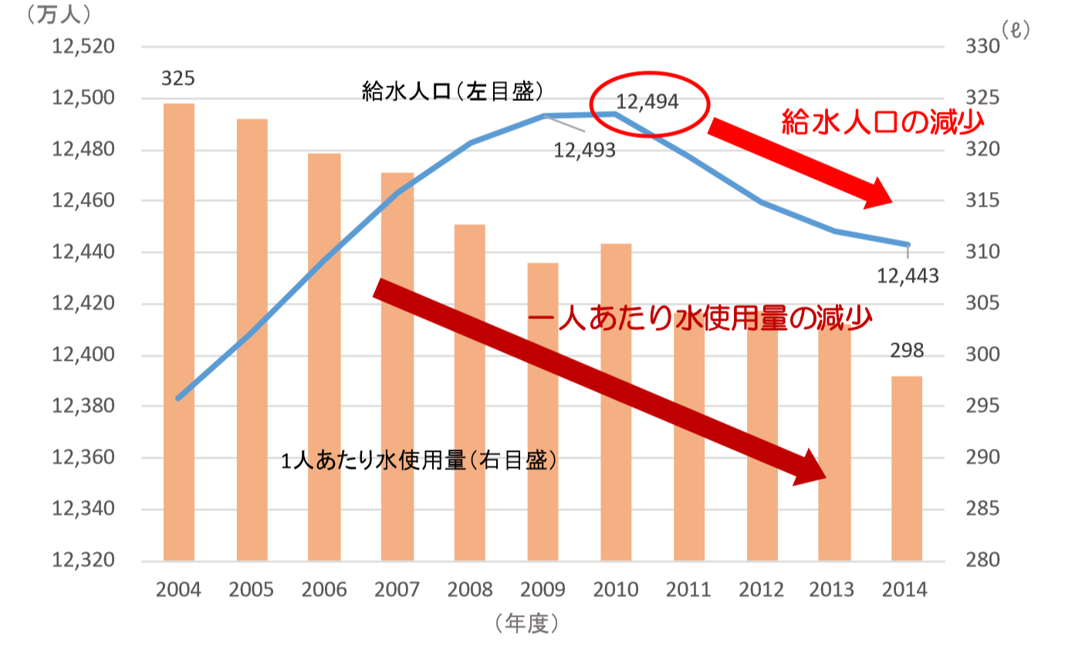
１－②水道事業の課題
水需要の動向と大阪における給水量の推移
給水人口全体のパイの減少と、節水やエコによる一人当たりの水使用量の減少の両面により、水需要の減少トレンドが続く。
大阪府域の総給水量は、1990年の1,404百万㎥をピークに21%減少している。（大阪市域は数値のわかる1979年の574百万㎥から29％減少）
全国の給水人口と一人当たり水使用量の推移
大阪府域における給水量の推移 （百万㎥）
大阪府全域
大阪市域を除く
大阪市域
出典：『水道事業の将来予測と経営改革』（2017.4 日本政策投資銀行）
出典：大阪府統計年鑑の各年数値より

Slide 11
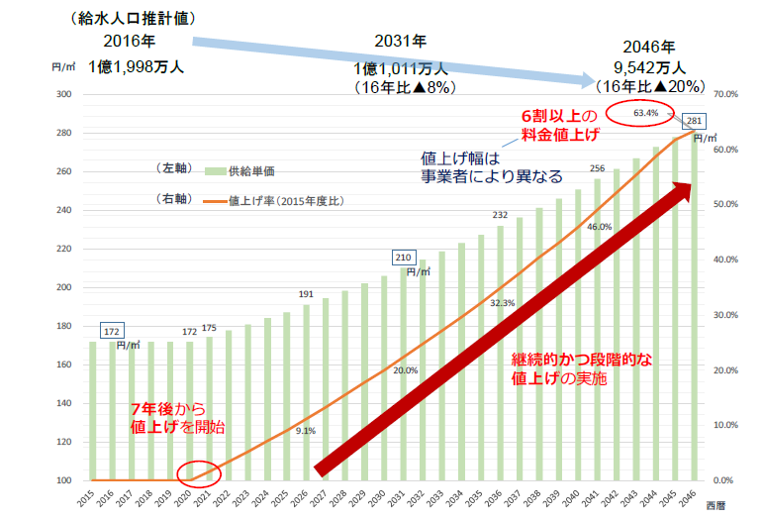
１－②水道事業の課題
今後の水道料金の見込み（全国試算）
民間シンタンクの調査によると、水需要の低下と設備更新のコスト増加などにより、30年後（2046年）の水道料金は、全国ベースで1.6倍になると試算。（同調査における中核市規模のケースでは1.5倍）
大阪府内の平均水道料金2,838円
1.6倍なら ⇒ 4,541円に増
1.5倍なら ⇒ 4,257円に増
水道料金の推移予測（全国集計）
＜解説＞
2021年度より毎年1.7%～2.1%の料金値上げを行い、2046年度（32年後）までに2014年度比1.63倍の値上げが必要。
水道料金値上げは数年に1回行われることが想定され、5年に1回値上げする場合、10%～20%の料金値上げを5年毎に実施することになる。
中核市規模（人口50万人程度）の自治体における同様の試算では1.5倍との試算
出典：『水道事業の将来予測と経営改革』（2017.4 日本政策投資銀行）

Slide 12
１－②水道事業の課題
水道事業の構造的・複合的な課題（全国・大阪）
主な課題 | 全国的な状況 | 大阪の状況
１．給水人口の減少、 一人あたり水使用 料の減少 | 人口減少と節水型家電機器の普及などにより、水需要は減少。水道料金の値上げをしない限り、毎年確実に収入が減少していく事業構造 | 全国と同じ傾向にあり、比較的事業規模の小さい市町村ほど人口減少（水需要の減少）が顕著
２．巨額にのぼる維持 更新投資・耐震化 投資 | 1970年代と90年代に設備投資の山があり、順次これらの更新期を迎えるなか、経年経過管路の更新が遅れている | 大阪は特に老朽化対策が遅れており、管路の老朽化率28.2％は全国ワースト
３．高い有利子負債の 水準 | 全国の水道事業全体で7.9兆円の有利子負債があり、料金収入の約3倍 | 他都市と比して特に多いわけではないが、府域合計（用水含む）4,850億円の負債は、料金収入の約2.3倍
４．職員の高齢化、技 術継承の問題 | 団塊世代の職員が退職期を迎え、技術職員では50歳以上が4割近くを占めるのに対し、20歳代は１割に留まる | 技術職員のうち、50歳以上は36%、20歳代は10%で、全国平均とほぼ同じ傾向
５．料金格差 | 地理的条件や人口密度の違いにより、大きな料金格差があり、最高の3,510円と最低の367円の差は約10倍 | 最高の4,806円と最低の2,068円との差は2.3倍（他都市より格差は小さい） 水道料金の値上げが避けられない中で、料金格差は広がる可能性がある
６．数が多い日本の水 道事業者 | 全国で電気事業者が10法人、ガス事業者が206法人であるのに対し、水道事業者は1348事業者で、突出して多い | 用水の広域化は、既に企業団により行われ、給水事業の垂直統合は３市町村で開始され、7団体と協議中
※「主な課題」と「全国的な状況」欄は、『水道事業の将来予測と経営改革』（2017.4 日本政策投資銀行）より引用
注）料金格差の欄について、全国的な状況は「10㎥あたり水道料金（口径13mm）」であるのに対し、
大阪の状況は「20㎥あたり水道料金（口径20㎜）」

Slide 13
１－③改正水道法概要
改正水道法の概要（「都道府県の責務」と「運営権制度」）
現状・背景
法改正の趣旨
【その１】
都道府県の
広域化推進
に対する
責務明確化
国内の水道広域化の阻害要因としては、料金や財政状況、施設整備水準の事業体間格差が課題となっている。
事業体自身が広域化検討の契機を捉えられない状況にあることから、広域化の足掛かりを与える推進役として都道府県の積極的な関与が望まれる。
※ 現行法では、広域的な連携に対する都道
府県の責務の規定はない。
都道府県に対し広域的な連携の推進役としての責務を規定(２条の２)
都道府県は、水道基盤を強化するため、必要があると認めるときは、水道基盤強化計画を定めることが可能 (５条の３)
※ 現行法では、地方公共団体の要請により、水道の
広域的な整備に関する基本計画を定めることがで
きるとされている。
都道府県は、広域連携を推進するため、関係市町村等を構成員とする協議会（広域的連携推進協議会）を組織することが可能
(５条の４)
【その２】
運営権制度
の改正
現行法では、施設の運営権を民間事業者に設定するためには、地方公共団体が水道事業の認可を返上した上で、民間事業者が新たに認可を受けることが必要。
地方公共団体から、不測のリスク発生時には地方公共団体が責任を負えるよう、水道事業の認可を残したまま、運営権の設定を可能として欲しいとの要望。
地方公共団体が、水道事業者等としての位置付けを維持しつつ、水道施設の運営権を民間事業者に設定できる方式を創設。（24条の４）
地方公共団体に事業認可が残り、水道事業者として、全体方針の決定・全体管理の業務について最低限実施する必要あり。
一方、運営会社の業務範囲は、実施契約によって個別具体的に定められる。

Slide 14
第２章 大阪の水道事業の現状と課題
① 水道料金の仕組みと大阪の状況
② 施設能力と施設利用率（稼働率）
③ 設備更新への対応（老朽化・耐震化）
④ 職員年齢と専門人材（技術継承）

Slide 15
① 水道料金の仕組みと大阪の状況
水道料金は「給水原価」を元に算出されるが、水源の有無、人口密度、整備時期や経営効率性、さらには政策判断などの複層的な要因によって市町村ごとに決定されるため、構造的に地域差が生じる。
大阪は淀川の豊富な水源と高い人口密度によって、地勢的には優位な地域といえる。
しかしながら、今後の人口減少などにより水需要の減少トレンドが続くと見込まれる中で、将来の設備更新を控えて水道料金の値上げの検討が避けられない状況。

Slide 16
２－①水道料金の仕組み
水道料金の価格設定要因
水道料金の価格設定要因
＜要因１＞
給水原価の差
＜要因２＞
地域事情や政策判断
①水源の有無
や地理的条件
②人口規模
や人口密度
③施設のスペック
や整備時期
④事業者の
経営効率性
他事業との
優先度等
（一般会計からの
繰入や補助金等）
大阪は比較的好条件
大阪は設備更新や
経営効率に課題あり
自治体に差がある
※ ただし、地理的条件や人口密度など
が悪条件となっている地域もあり

Slide 17
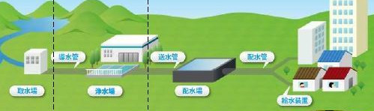
２－①水道料金の仕組み
給水原価（円／㎥）のしくみ ＜平成27年度価格＞
取水・浄水又は受水費用
給水費用
給水原価
原水費
浄水費
配水・給水費
サービス費
水利権・取水
水を綺麗にする費用
水を各家庭へ送る費用
検針・徴収・管理費等
5.18円
34.33円
62.81円
34.86円
大阪市
39.51円
97.67円
＝ 137.18円
企業団
63.88円
※企業団は、上記イラストの「送水管」まで(各市町村への受渡し地点まで)を管理運営
平成29年度からは、四條畷市・太子町・千早赤阪村の給水事業を統合
市町村へ一律料金で水を卸売り
受水費 3.08円 ～ 90.29円
（平均170.95円）
各市町村
【最小～最大】
＋
自己水費
＝ 121.92円 ～
446.80円
＋ 給水費用 71.03円 ～ 359.02円
※淀川水系においては、河水統制第1期事業(昭和18-26年度)以降の水利権については、利水者に対し水源開発事業の費用負担が発生
出典：大阪市は大阪市水道局調べ。企業団と各市町村は平成27年度 地方公営企業年鑑（数値については今後精査）

Slide 18
２－①水道料金の状況
水道料金の状況（人口規模別）
大阪府の水道料金平均は2,838円で、人口規模の大きい市町村の方が水道料金は低く抑えられている
最も安い吹田市（2,068円）と最も高い能勢町（4,806円）の料金格差は2.3倍（2,738円）
（円／月）
全国平均 3,466円
大阪平均 2,838円
20万人以上
10～20万人未満
5～10万人未満
5万人未満
出典：総務省 平成27年度地方公営企業年鑑（家庭用・口径20㎜で１か月20㎥使用時）

Slide 19
２－①水道料金の状況
水道料金較差の比較（主要都府県）
整備時期や水源の状況により、水道料金の額や市町村格差は都道府県によって異なる
大阪は、比較府県のなかでは料金格差が2.3倍と比較的小さい。
東京では都水道が人口の98％をカバーしており、ほぼ統一料金となっている
円／20㎥
全国平均 3,466円
東京都
2,764円
名古屋市
2,862円
横浜市
2,652円
神戸市
2,516円
福岡市
3,294円
大阪市
2,073円
2.3倍
3.6倍
4倍
2.3倍
5.2倍
3.2倍
東京都
神奈川県
愛知県
大阪府
兵庫県
福岡県
出典：総務省 平成27年度地方公営企業年鑑（家庭用・口径20㎜で１か月20㎥使用時）
※ 丸の大きさは人口規模。網掛けは政令指定都市（ただし、東京は東京都水道局が給水している人口）。

Slide 20
② 施設能力と施設利用率（稼働率）
③ 設備更新への対応（老朽化・耐震化）
④ 専門人材の確保（技術継承）
０．施設の状況
大阪には大阪広域企業団と大阪市にそれぞれ三つの大規模な浄水場（計6か所）があり、市町村等が所有（自己水）する浄水場が45、配水施設が361か所ある。
１．施設能力（稼働率）
府内全市町村の施設利用率は58.4％で、全国平均の59.8％と近似であるが、人口規模が大きい主要都市のなかでは低い水準となっており、府域全体の最適配置の視点での適切なダウンサイジングの検討が必要となる可能性が高い。
２．設備更新（老朽化・耐震化対策）
全国の中でも大阪は水道整備が早かったこともあり、耐用年数40年を超える「老朽管率」が28.2％と、全国平均13.2％の2倍以上で全国ワースト。
耐震化率も全国平均と近似ではあるが、主要都市のなかでは低い水準にあり、特に浄水場は、耐震化工事中も含めて耐震化率０％の団体が19団体あるなど、対策が遅れている。
３．専門人材（技術継承）
主要都市の中では平均年齢がやや高く、50歳以上の職員が36％を占める。
有資格技術者は規模の小さい団体ほど不足しており、次世代を担う技術職員の確保が課題。

Slide 21
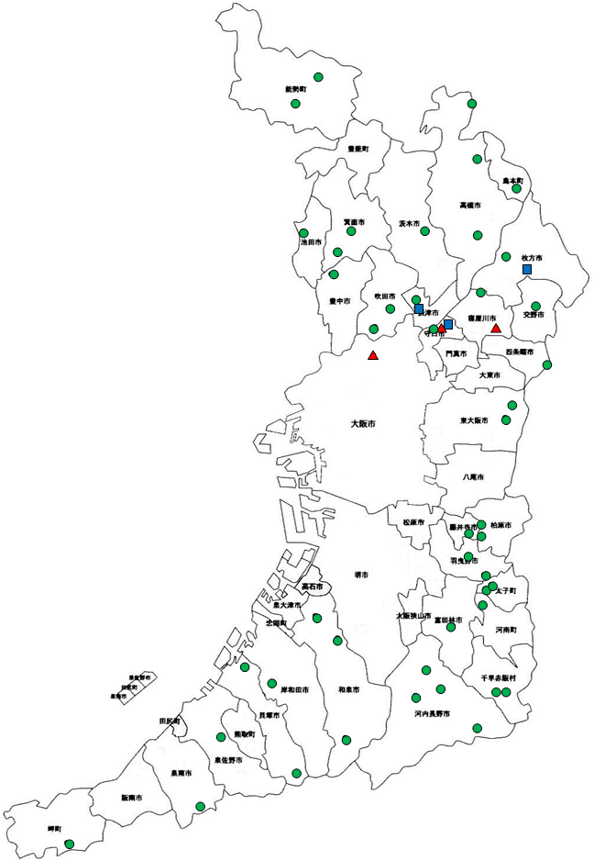
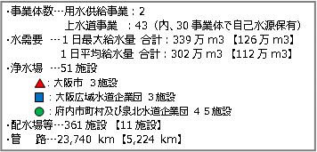

２－②施設能力
大阪府内の水道施設（浄水場）
府市の主な浄水場の概要
 | 浄水場 | 処理能力 万m3/日 | 給水開始年 | 敷地面積 千m2
大阪市 | 柴島 | 118 | 大正3年 | 462
 | 庭窪 | 80 | 昭和32年 | 220
 | 豊野 | 45 | 昭和43年 | 180
大阪広域 水道企業団 | 村野 | 180 | 昭和38年 | 359
 | 庭窪 | 20 | 昭和26年 （H17更新） | 59
 | 三島 | 33 | 昭和42年 | 69
出典：第７回大阪府市統合本部会議資料（H24年3月）
21

Slide 22
２－②施設能力
府域の水道施設一覧
大阪広域企業団と大阪市の浄水施設能力だけで、全体の88％を占める。
浄水施設能力のうち、水源が淀川からの取水によるものは、512.8万㎥／日で全体の93％
出典）大阪府の水道の現況（平成27年度） 自己水源欄の網掛けは淀川 ※浄水施設の「能力」は認可ベース。配水施設の「能力」は現在施設能力

Slide 23
２－②施設利用率
主要事業者の施設利用率
施設利用率 ＝
1日平均配水量
×100
1日配水能力
主な用水事業者では、大阪広域企業団は2番目に施設利用率が低く、主な給水事業者でも、大阪市が2番目に施設利用率が低い。
主な用水事業者
主な「完全自己水型」給水事業者
万㎥
％
万㎥
680万㎥
％
700
配水能力が100万㎥以上の用水事業者
配水能力が70万㎥以上で、かつ自己水率100％の給水事業者
出典：総務省 平成27年度地方公営企業年鑑

Slide 24
２－②施設利用率
府内事業者の施設利用率
最も低い31.2％と最も高い80.7％の差は2.6倍（39.5ポイント差）
府域内の格差も大きく、全国平均を下回る市町村は25団体
浄水場を持つ
浄水場を持たない
全国平均以下は25団体
全国平均
59.8%
大阪府平均
58.4%
出典：総務省 平成27年度地方公営企業年鑑

Slide 25
２－③設備更新
耐用年数を超過している管路（老朽化）の状況
大阪の「老朽管率」は28.2％（677万m）に達し、全国平均13.2%の2倍以上となっている。
大阪は、各市町村とも全体に老朽管率が高い
域内の全配水管延長と耐用年数超過
％
府県ごとに各市町村の老朽管率の高い順から並べたもの
（一番左は用水事業者）
 | 導送配水管延長 | 耐用年数超過管路 | 老朽管率
 | 千m | 千m | %
大阪 | 24,020 | 6,772 | 28.2
東京 | 28,881 | 3,567 | 12.3
神奈川 | 26,072 | 5,599 | 21.5
愛知 | 40,311 | 5,882 | 14.6
兵庫 | 27,445 | 3,726 | 13.6
全国平均 |  |  | 13.2
大阪府平均28.2％
全国平均13.2％
東京
兵庫
愛知
大阪
神奈川
水道管の法定耐用年数は40年
いずれの都道府県も最左軸は用水事業者（ただし、東京都は、都が用水と末端給水事業者を兼ねている）
市町村（左から老朽管率高い順）
出典：総務省 平成27年度地方公営企業年鑑

Slide 26
２－③設備更新
耐震化の状況（基幹管路）
大阪の基幹管路の耐震適合率は全国平均と近似であるが、主要府県の中ではやや遅れている。
府内市町村管の耐震適合率には０％から97％まで大きな差がある。
全国主要都府県
大阪府内
（左軸）
（右軸）
km
km
耐震適合率
全国平均37.2%
耐震適合率
大阪府平均38.4%
出典）主要府県・・・厚労省 水道事業における耐震化の状況（平成27年度）
大阪府内・・・大阪府の水道の現況（平成27年度）
※ グラフは左から耐震適合率が低い順で並んでいる
耐震適合率とは・・・ レベル２地震動において、地盤によって
は管路の破損や継手の離脱等の被害が軽微な管の率

Slide 27
２－③設備更新
耐震化の状況（浄水施設）
浄水施設の耐震化率は全国平均を約4割下回る。
府内の事業者では、大阪市を含めて31団体中19団体が耐震化率０％（耐震化工事中を含む）である一方、100%（全て耐震化済み）が5団体ある。
全国主要都府県
大阪府内
万㎥
万㎥
万㎥
耐震化率
全国平均25.8%
32.3
耐震化率
大阪平均16.1%
出典）主要府県・・・厚労省 水道事業における耐震化の状況（平成27年度）
大阪府内・・・大阪府の水道の現況（平成27年度）
※ グラフは左から耐震化率が低い順から並んでいる。

Slide 28
２－④専門人材
職員の年齢構成
大阪全体の水道事業者の平均年齢は46.8歳で、主要府県のなかではやや平均年齢がやや高い（特に大阪市以外の事業者で高い）。
技術職含めて36％が50歳以上となっており、高齢化が進んでいる。
大阪府内水道事業の年齢構成
←50歳以上が36.1％（技術職のみ：36.0％）
主要府県の平均年齢比較（歳）
 | 用水 事業者 | 県庁所在 政令市 | その他団体 の平均 | 全体平均
大阪府 | 44 | 45 | 47 | 47
東京都 | 44 |  | 46 | 46
神奈川県 | 44 | 48 | 43 | 43
愛知県 | 43 | 43 | 44 | 44
兵庫県 | 46 | 47 | 46 | 46
※ 大阪府、神奈川県、兵庫県の用水事業者は企業団（大阪の泉北企業団除く）
東京都は、都が用水と給水のほとんどを兼ねている。
出典：左図 大阪府の水道の現況（平成27年度） ／ 右図 総務省 平成27年度地方公営企業年鑑

Slide 29
２－④専門人材
職員数と技術職員比率（人口規模別）
大阪市と企業団には、それぞれ444名と309人の技術職員がいる。
小規模団体では、技術職員の比率が低い傾向にあり、人口5万人未満の団体では技術者が１～２名のところもある。
【左軸】 職員数
うち技術職員数
【右軸】 技術職員比率
(人)
(％)
大阪府平均 42.1%
20万人以上
10～20万人未満
5～10万人未満
5万人未満
出典：「平成27年度 大阪府の水道の現況」

Slide 31
第３章 府市のこれまでの取り組み
① 府市の統合協議
② 大阪市水道事業の改革
③ 大阪広域水道企業団（旧大阪府水道部）の改革

Slide 32
３－①統合協議
これまでの府市水道事業の経営形態見直しの経過
【フェーズ１】
大阪府と
大阪市による
水道事業の
統合協議
平成20年２月 | 水道事業統合について橋下知事から平松市長に申し入れ
平成21年９月 | 「コンセッション型の指定管理者制度」で府市が合意
平成22年１月 | 府下42市町村の首長会議で、府市合意の指定管理者制度を選択しないことを決定
平成23年４月 | 大阪広域水道企業団による用水供給事業開始（府の用水供給事業は廃止）
【フェーズ２】
広域水道企業団と大阪市による
水道事業の
統合協議
平成24年１月 | 企業団首長会議で、橋下市長が統合協議開始を申し入れ
平成25年４月 | 43市町村首長会議(大阪市長を含む)で、統合案を承認
平成25年５月 | 大阪市会において、統合関連議案を否決（市民にメリットがない等の指摘・意見）
平成25年６月 | 統合協議を一旦中止
大阪市における運営権制度の活用の検討
広域水道企業団における受水市町村との事業統合
平成25年６月 | 大阪市において、経営形態見直し検討を開始
～ | 検討素案、基本方針、実施プラン（実施方針等）策定
平成27年 ２・３月市会 | 運営権活用を可能とするための「条例改正議案」を提出
平成29年 ２・３月市会 | 「条例改正議案」が、賛否いずれも過半数に達せず「廃案」 （公共性の担保への懸念等の指摘・意見）
平成24年３月 | おおさか水道ビジョン[大阪府] 企業団を核とした広域化の推進
平成29年４月 | 四條畷市・太子町・千早赤阪村との事業統合
平成31年４月 （検討中） | 泉南市･阪南市･豊能町･能勢町･忠岡町･田尻町･岬町との事業統合
【現在】

Slide 33
【フェーズ１】 府市統合協議のスキーム
【フェーズ２】 企業団統合協議のスキーム
大阪府の用水事業（管理運営）を大阪市に指定管理として委託する案
大阪市の水道事業を広域水道企業団へ統合させる案
用水供給事業に係る府の資産は府に残したまま、市が用水供給事業運営を全面受託
用水供給料金の決定などの重要事項は、府議会での議決事項となり、府によるガバナンスが確保される
市町村は「基礎自治体の意向が反映されにくい等の意見があり、コンセッション方式を選択しない」と表明
大阪市は水道事業を廃止し、大阪市域の水道事業認可を企業団が取得
会計は、大阪市域会計と42市町村への用水供給会計を分離
資産は企業団に無償で継承
大阪市域の水道料金決定は企業団の議会にある（大阪市選出議員は定数37名中7名）
料金改定等の重要事項の意思決定は、当該市町村の意見を尊重する仕組みを設定
大阪府
Before after
取水
泉北水道企業団
泉北水道企業団
用水供給料金の決定権
府営水道は廃止
導水
大阪広域
水道企業団
大阪広域
水道企業団
資産の所有
浄水
コンセッション契約・
指定管理者の指定
送水
大阪市水道局
（大阪市域）
大阪市水道局
配水
○○市水道
○○市水道
○○町水道
○○町水道
○○市水道
○○市水道
○○町水道
○○町水道
用水の供給
○○市水道
○○市水道
用水供給事業認可
府内42
市町村
用水供給料金
･･･
･･･
指定管理者
給水
42市町村
42市町村

Slide 34
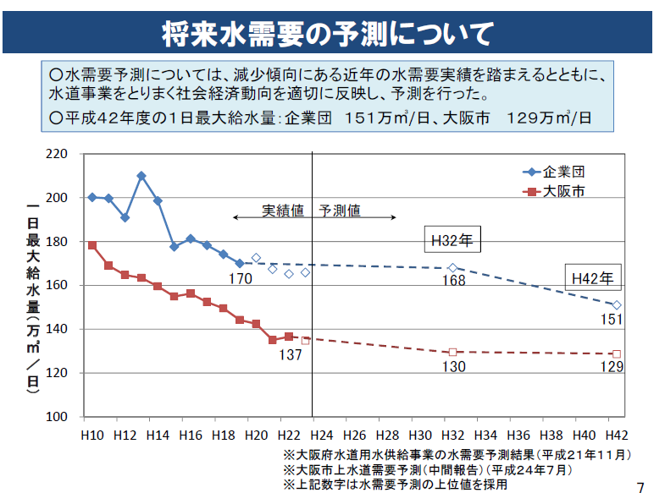
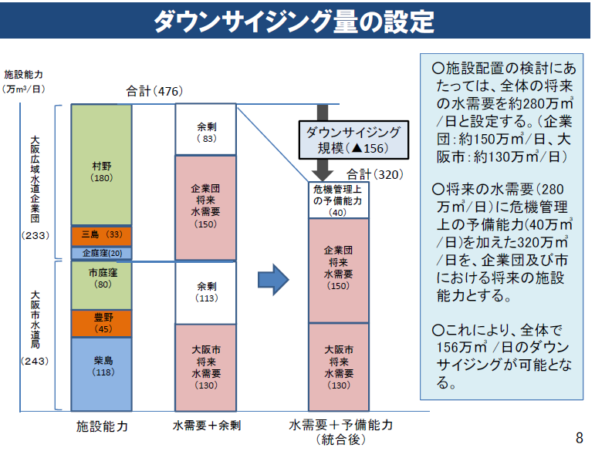
３－①統合協議
【フェーズ２】における
ダウンサイジングの考え方
過去（第2段階）における広域企業団と大阪市の統合協議では、将来の水需要予測に基づき、両者で156万㎥／日のダウンサイジングを行うこととして、企業団と大阪市の６つの浄水場を検討の対象としていた。（結果、市柴島、市庭窪、府村野がダウンサイジングの対象となっていた）
今後の検討にあたっては、これらの協議を踏まえつつ、市町村の自己水の浄水場も含めた全体の最適化も視野に、改めて検証する。
（参考）
広域企業団と大阪市では、統合協議が中断した後も、当該予測をベースにそれぞれでダウンサイジングに取り組んでおり、それぞれの計画が実現すれば、これらの目標は概ね達成される見込み。
平成24年8月 第２回水道統合事業検討委員会 資料３－１より抜粋

Slide 35
大阪市水道事業の改革

Slide 36
大阪市水道事業の改革の概要
３－②大阪市改革
H18～H22
H23～H29
H30～H39
局長改革マニフェスト
中期経営計画
次期経営計画
市域
公営企業改革
人 ：職員削減
組織：事業所の再編統合
外郭団体改革
財務：債務残高削減 など
広域：技術支援
経営形態見直し
H25～H28
現行法での
運営権制度検討
（廃案）
広域
H20～H21
府市
統合協議
（終了）
H24～H25
企業団と市
統合協議
（中止）

Slide 37
３－②大阪市改革
過去10年間の公営企業改革（H18～H27)
・需要減により収益が減少する中、それを上回る
費用削減により、料金値上げを行わず黒字を確保
職員数32%(約700人)削減
全体
2,177
全体
1,485
経常費用を２5％(約△180億円）削減
技能職・その他
億円
事務職
経常収益
△約130億
技術職
経常費用
△約180億
企業債残高35%(約1,000億円）削減
億円（企業債残高）
（改良費）億円
建設改良費
経常収支
企業債残高
新規借入額

Slide 38
３－②大阪市改革
・組織の改革に取り組むとともに、他都市への技術支援を展開
事業所の再編・統合（～H2８）
他都市への技術支援実施（H18～）
12の事業所を4つの水道センターに集約
人員及び組織のスリム化を実施
建物の耐震化を実施
大規模事業体として、事業体間の「連携協定」に基づく技術支援を実施
水安全計画の策定や更新工事の設計・施工監理の支援などニーズに合わせたメニューを展開
外郭団体を株式会社化（H20）
２財団法人を統合（H19）し、株式会社化（H20）
競争性のない随意契約の解消
本市外からの受注業務を拡大

Slide 39
３－②大阪市改革
大阪市水道事業の経営形態見直しの検討（H25～H28)
・現行法に基づく運営権制度（上下分離
方式の民間運営）を検討。
現行の公営企業の収支シミュレーション
水需要の減少により今後も収益は減少
管路の更新（耐震化）ペースアップによりコスト増
料金値上げをしないと事業期間(30年)の後半に赤字
平成29年3月の市会で、実施するための条例改正案が廃案となった
公共施設等運営権制度を活用した事業スキーム
公共施設等運営権を活用したプラン案を策定（H26）
運営会社が水道法上の水道事業管理者となる
運営権を活用後の収支シミュレーション
水道事業認可
厚生労働省
水道事業廃止許可
民間的経営により管路の更新（耐震化）事業費の削減などで30年間黒字を維持
運営会社
市１００％出資
（運営権者）
大阪市
（管理者）
・出資、職員の転籍
・運営権設定
・モニタリング
水道事業者
水道施設
水道水
の提供
料金支払
施設の維持管理・更新
資金
調達
水道
利用者

Slide 40
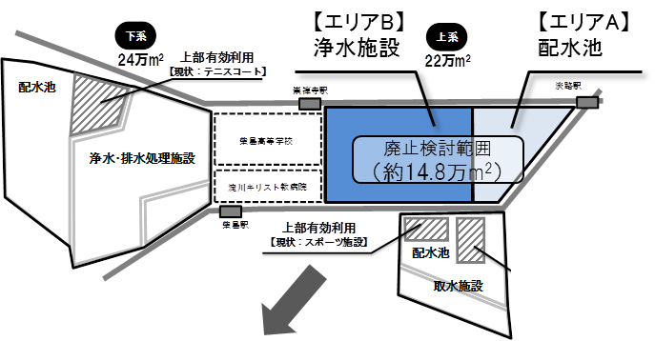
３－②大阪市改革
大阪市水道事業の今後の改革
・さらなるコスト削減及びダウンサイジングの実施
・３浄水場の一元管理（総合水運用システム）
・管路及び浄水施設の耐震化対策
・水道法改正後の運営権制度を含む経営形態見直し検討・実施 など
浄水場のダウンサイジング及び耐震化
施設能力と供給量のかい離を改善するため、柴島浄水場の半分（上系）・庭窪浄水場の一部を廃止するなどのダウンサイジングを実施予定
併せて、残る浄水施設の耐震化を実施
○柴島浄水場上系廃止範囲
○ダウンサイジングの考え方
施設能力
243万m³/日
柴島上系廃止
▲67万m³/日
ダウン
サイ
ジング
庭窪３系廃止
▲32万m³/日
乖離が
大きい
施設能力
144万m³/日
ダウン
サイ
ジング
水需要
(H25)
131万m³/日
水需要
(H42予測値)
129万m³/日
水需要
(H42予測値)
129万m³/日
水道施設の再構築
＋
浄水施設・配水池
の耐震化
浄水施設の耐震化
現 状
将来形
柴島上系廃止後に、
将来水需要を精査の
上で将来形を決定。

Slide 41
３－②大阪市改革
総合水運用システムによる浄水場の一元管理のイメージ
現在、柴島浄水場総合管理棟に設置されている総合水運用システムにより、市域の配水場に関しては、遠隔による一元管理を実施
今後は、ICT技術を活用し、総合水運用システムの高度化を進め、取・浄水場においても遠隔により一元的に管理予定
楠葉
取水場
柴島浄水場
総合管理棟
豊野
浄水場
凡例
取・浄水場
庭窪
浄水場
配水場
遠隔管理
遠隔管理（新規）

Slide 42
大阪広域水道企業団（旧大阪府水道部）
の改革

Slide 43
３－③企業団改革
大阪広域水道企業団の概要
執行機関・議決機関・運営協議会・首長会議
＜設立の沿革＞
平成22年10月 府内37市町村議会において規約（案）を可決
平成22年11月 大阪広域水道企業団の設立許可
（37市町村でスタート→H23年1月に42市町村）
平成23年2月 大阪府と事業承継協定を締結（条例可決後発動）
平成23年4月 水道用水供給事業及び工業用水道事業の事業開始
＜受水市町村（末端給水事業者）との統合の取り組み＞
■平成29年4月統合
四條畷市・太子町・千早赤阪村：平成29年4月統合
■平成31年4月の統合を目指して協議中
泉南市・阪南市・豊能町・能勢町・忠岡町・田尻町・岬町
【主要データ】平成27年度
【ガバナンス】
項目 | データ
事業収益 | 422億円
事業費用 | 359億円
資本金 | 290億円
企業債残高 | 1,034億円
職員数 うち技術職 | 373人 うち 309人
有収水量 | 51,862万m³/年
組織 |  | 取扱い案件
構成市町村議会 |  | 企業団規約の改廃
企業団議会 |  | 条例の制定・改廃、予算・決算 等
企業団 | 首長会議 | 料金、重要な計画改廃、企業団規約改廃等を協議
 | 運営協議会 | 予算、決算、条例の制定・改廃等の協議、構成団体相互の連絡調整 等

Slide 44
３－③企業団改革
大阪広域水道企業団の改革の概要
企 業 団 設 立
大阪広域水道企業団将来構想 【H24～H41】
中期経営計画
アクションプラン等
【～H26】
中期経営計画2015-2019
【H27～H31】
◆効率的・段階的な施設更新
◆災害に対する安全性の強化
◆市町村水道との連携強化
◆新たな課題への取組み
◆危機管理能力の強化
◆市町村の水質管理への支援
◆効率的な財政運営
◆市町村水道事業との統合の推進
◆市町村水道事業との連携の推進
◆業務効率化及び組織のスリム化
◆人材育成と技術継承 など
(次期計画)
【H32～】

Slide 45
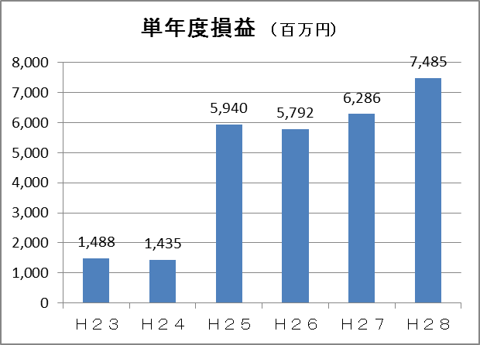
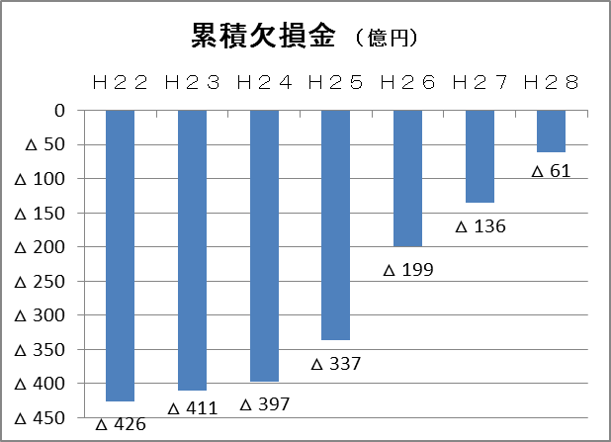
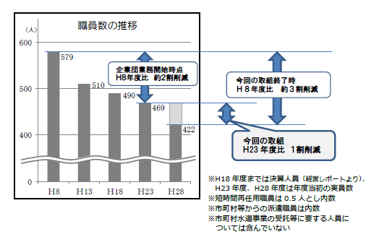
３－③企業団改革
大阪広域水道企業団／経営改革の取り組み
経営改善
企業団設立のH23年度と直近H28年度決算を比較すると、単年度損益は1,488百万円から7,485百万円へ５倍に増加。
累積欠損金はH23年度の企業団設立時に426億円の赤字であったものがH28年度決算で61億円にまで縮小。
事業運営の効率化により、用供料金を値下げ
平成22年度 88円10銭→78円、
平成25年度 78円→75円
人員見直し
運転管理業務委託の導入等、業務の効率化、アウトソーシングを推進
職員数は20年で3割削減、企業団設立時から１割削減
※上記職員数は、工水事業担当職員数も含んだ値

Slide 46
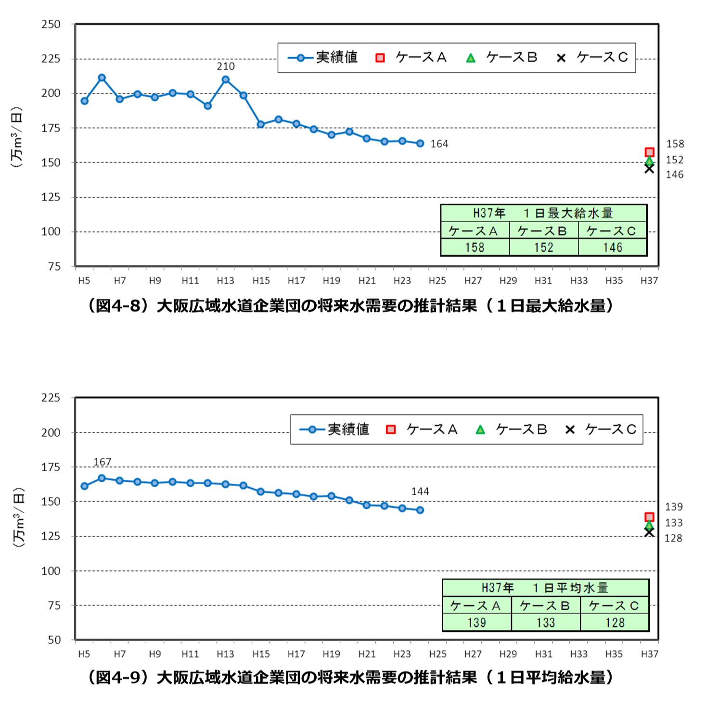
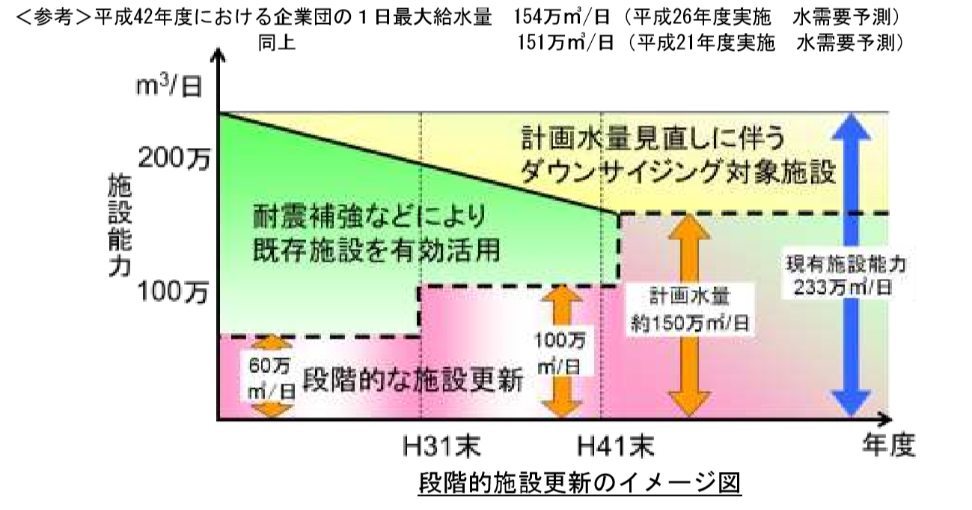
３－③企業団改革
大阪広域水道企業団／水需要予測と施設更新計画
水需要予測
計画的なダウンサイジング
水需要予測（平成 21 年度）に基 づき、必要となる施設能力の規模を約 150 万㎥/日と設定
これに伴い、整備内容についても精査し、段階的な施設更新を行うとともに、施設のダウンサイジ ング（小規模化）を実現。
さらに、アセットマネジメントを実践して、施設の老朽度・劣化度を診断した上 で、耐震補強等により既存施設を有効活用。

Slide 47
３－③企業団改革
大阪広域水道企業団／広域化のロードマップ
・ 大阪府が策定した「おおさか水道ビジョン」に基づき、「府域一水道」（府内の全市町村と
企業団との水道事業統合）をめざす。
出典：おおさか水道ビジョン（大阪府水道整備基本構想）[大阪府] H24.3策定（目標年次H42）

Slide 48
３－③企業団改革
大阪広域水道企業団／広域化の取り組み
◆まずはできることから（ロードマップステップ１）
広域化の推進にあたっては、「業務の共同化」など連携に取り組みやすい分野から、順次取組を進めていくこととしています。（ステップ1）
＜取組の具体例＞
・事務の共同処理等の管理の一体化（災害用備蓄水の共同製作、水質管理業務の共同化など）
・企業団の技術力を活かした技術支援の推進 など
◆進み始めた「府域一水道」(ロードマップステップ２)
広域化のステップを進展させた「経営の一体化」の取組（ステップ２）として、四條畷市、太子町、千早赤阪村の３つの市町村水道事業との統合に向け、検討、協議を進めています。
平成29年4月1日＜実現＞
四條畷市・太子町・千早赤阪村の水道事業を企業団に統合
＜統合のメリット＞
スケールメリット 及び業務手法の見直 し等による業務の効 率化
企業団の技術力・組 織力を活用した非常 時対応の充実
人員の適正配置に よる技術継承問題の 解消
技術管理者を中心と した専門技術職による確実な事業運営
水源から蛇口までの 総合的な水質管理
新規サービスの導入 等によるお客さまサービスの維持・向上
平成28年４月25 日＜協議開始＞
泉南市・阪南市・豊能町・能勢町・ 忠岡町・田尻町・岬町との水道事業の統合に向けての検討、協議に関する覚書を締結。

Slide 49
第４章 水道事業最適化の取り組み
～民間活力の活用と広域化～

Slide 50
４ 水道事業の最適化
生活インフラ事業者の比較
地方自治体が事業者に位置づけられている水道事業（と下水道事業）は、ガス事業や電気事業に比べて、事業者数が多く、料金格差が大きい。
 | 水道事業者 | 下水道事業者 | ガス事業者 | 電気事業者
根拠法 | 水道法 | 下水道法 | ガス事業法 | 電気事業法
事業体 | 地方自治体 | 地方自治体 | 民間・公共事業者 | 民間事業者
事業者数 | 1,348 | 1,994 | 206 | 10
料金収入 | 2兆7千億円 | １兆100億円 | 4兆3千億円 | 17兆3千億円
料金格差 | 約10倍 | 約6.8倍 | 約3.5倍 | 約1.3倍
家計支出 | 4,200円／月 |  | 4,286円／月 | 8,559円／月
出典：事業者数、料金収入、料金格差：水道と下水道は地方公営企業年鑑2014年、ガスと電気はガス事業年鑑等
家計支出は、家計調査2016年（全国総世帯の平均）
※ 下水道事業者・・・事業者数は、公共下水道及び流域下水道のみ（集落排水施設等の小規模事業者は除く）。
料金収入及び料金格差は公共下水道のみ

Slide 51
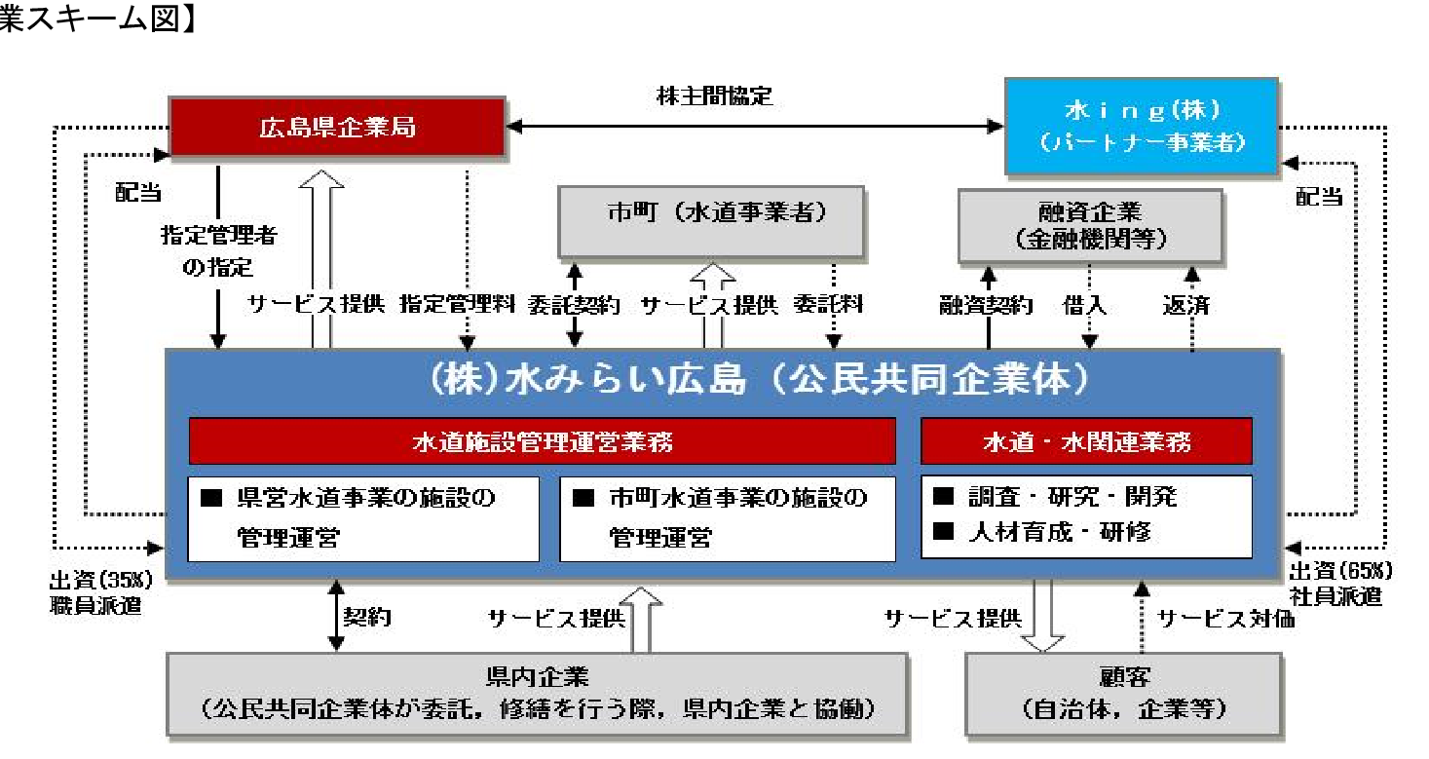
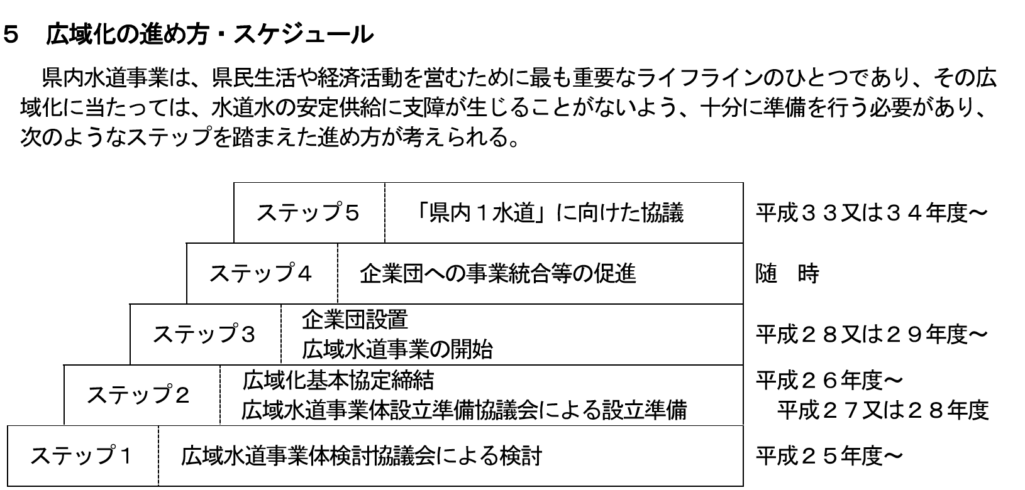
４ 水道事業の最適化
民間活力の活用と広域化の先進事例
１．民間活力の活用
○ 包括的民間委託
（１）宮城県山元町・・・「上下水道における包括的民間委託」
（２）群馬県館林市・・・「浄水施設等の包括的民間委託」
（３）福井県坂井市・・・「上下水道における包括的民間委託」
○ 指定管理者制度
（４）岐阜県高山市・・・「浄水施設等の指定管理者制度」
（５）広島県企業局・・・「第三セクターを活用した指定管理者制度」
○ ＰＦＩ
（６）北海道夕張市・・・「PFIによる浄水施設等の更新・維持管理等業務」
（７）愛知県岡崎市・・・「男川浄水場更新事業」
○ ＤＢＯ
（８）福島県会津若松市・・・「滝沢浄水場更新整備等事業及び送配水
施設維持管理等事業」
（９）長門川水道企業団・・・「浄水場・配水場設備の設計・修繕・更新
及び運転管理業務」
（10）長崎県佐世保市・・・「北部浄水場(仮称)統合事業」
２．広域化の取り組み
○ 事業統合
（1）群馬県太田市・・・「群馬県東部広域水道事業」
（2）埼玉県秩父市・・・「秩父地域の水道広域化」
（3）香川県・・・「香川県における水道広域化」
○ 管理の一体化
（4）八戸圏域水道企業団・・・「新たな共同化（施設管理及びシステム）」
（5）茨城県かすみがうら市・・・「上下水道料金等収納業務の共同発注」
（6）高知県四万十町・・・「水道料金システムの共同利用」
（7）宗像地区事務組合・・・「第三者委託と事務の代替執行による
包括業務委託」
○ 施設の共同化
（8）熊本県荒尾市・・・「荒尾市と大牟田市の浄水場の共同化」
広島県における公民共同企業体の設立
香川県における県域一水道

Slide 52
４ 水道事業の最適化
広域化と経営形態の組み合わせケース
水道事業の広域化や民間活力の活用の手法は多種多様であり、水道事業の持続可能性を高めるために、府域全域で全体最適を図る手立てを検討していく必要がある。
広域化
 | 単独 | 広域
 |  | 水平連携 | 垂直連携 | 水平・垂直連携
コンセッション | 浜松市下水道事業 宮城県用水/工水/下水 浜松市水道事業 大阪市水道事業 |  | 宮城県上下水道事業 （構想のみ）
ＰＦＩ
第三者委託 （包括委託、指定管理者） | 神奈川県箱根地区水道事業 | 群馬東部地域水道事業 荒尾市水道事業 |  | 広島県用水供給事業（㈱みずみらい広島）
一部事務組合 企業団 |  | 神奈川県広域水道企業団 大阪広域水道企業団 | 岩手中部水道企業団 | 香川県水道企業団 大阪広域水道企業団 八戸圏域水道企業団
協議会 |  |  |  | 北奥羽地区水道事業協議会
公営企業 （法適・非適） | 宮城県用水/工水/下水 大阪市水道事業 香川県内の水道事業 |  |  | 東京都水道局
民営化・官民連携
従来の経営形態
〔 〕は検討中の団体

Slide 53
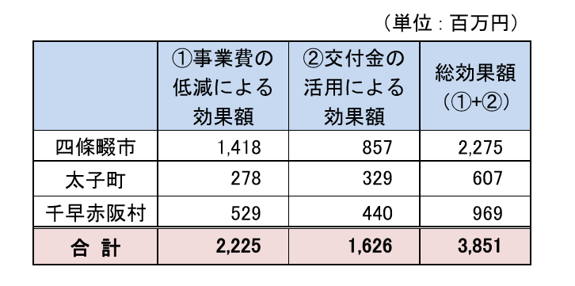

４ 水道事業の最適化
広域化の事例とメリット
大阪広域水道企業団における
3市町村統合のメリット
香川県の広域化による水道料金の試算
大阪広域水道企業団に統合した府内３市町村のケースでは、統合効果を38.5億円と見込むとともに、サービス向上や給水安定性などのメリットを確認。
香川県における広域化計画の供給単価の将来予測では、広域化することにより、現行推計より用水単価を26％、水道料金を13％、それぞれ抑制することができるとされている。
供給単価の試算
26％抑制
水道料金の試算（高松市）
13％抑制
出典：大阪広域水道企業団と四條畷市・太子町・千早赤阪村との水道事業
の統合に向けての検討、協議 統合案（大阪広域水道企業団）
53
出典：香川県広域水道事業体設立準備協議会第4回資料より作成

Slide 54
４ 水道事業の最適化
民間活力の活用の手法とメリット
民営化の種類 | 概要 | メリット
公設民営化 （コンセッション） | 水道資産を地方公共団体が所有し、地方公共団体と民間事業者が事業権契約を締結することで、民間事業者が水道経営権を獲得する方法 契約期間は、20～30 年間程度の長期にわたることが想定される 民間事業者は水道法上の水道事業者等として国又は都道府県から認可を受けた上で、水道利用者から直接料金を徴収し、これを収入として水道事業を運営 | 水道事業の経営を含めた全ての業務について民間事業者が包括的に担うことにより、民間事業者のノウハウや活力が活かされる余地が大きい
ＰＦＩ | 公共施設等の設計、建設、維持管理、修繕等の業務について、民間事業者の資金とノウハウを活用して包括的に実施するもの 契約期間は、10～30 年の長期で、サービス購入型、ジョイントベンチャー型、独立採算型の3 類型に分類される | 性能発注により、競争による民間企業のインセンティブの向上とノウハウの活用が期待 長期および包括的な業務実施により、ライフサイクルコストの最適化で、財政支出の軽減につながることが期待。 民間事業者が資金調達を行うことにより、発注者である水道事業者等にとっては財政支出の平準化が可能 BTO 方式を採用する場合は、国庫補助金の活用により、財政支出の軽減を図ることも可能
ＤＢＯ | 施設の設計、建設、維持管理、修繕等の業務について民間事業者のノウハウを活用して包括的に実施するもの 契約期間は、10～30 年の長期で、施設整備に伴う資金調達は水道事業者等が担う | 上記１及び２は同じ。 施設整備に伴う資金調達は水道事業者等が行うことから、国庫補助金の活用や起債等の措置を図ることが可能
第三者委託 | 浄水場の運転管理業務などの水道の管理に関する技術上の業務について、技術的に信頼できる他の水道事業者等や民間事業者といった第三者に水道法上の責任を含め委託するもの 契約期間は、3～5 年程度とすることが多い。 | 専門的な知識が要求される業務において、他の水道事業者等や民間事業者の技術力を活用 経験豊富な技術職員の定年退職等により、技術力の維持が困難となりつつある水道事業者等においては、他の水道事業者等や民間事業者への第三者委託の導入により技術力を確保することも可能
※概要及びメリットは現行の水道法に基づく
出典）厚生労働省「民間活用を含む水道事業の連携形態に係る比較検討の手引き」より引用

Slide 55
第５章 今後の取組みの方向性

Slide 56
今後の検討の視点
検討にあたっては、過去の統合協議を踏まえつつ、今日的な課題を加え、次の三つの観点から、住民目線による水道事業のあるべき姿をゼロベースで検証。
① 副首都の実現を目指した都市基盤（生活インフラ）の強化
② 持続的・安定的な水道事業の経営
③ 府域全体の水道事業最適化の検討
検討の視点
持続可能で安全・安心な水道事業を支える次の三つの要素を中心に検証
稼働率が低く、今後も需要が減る施設・設備のダウンサイジングを、府域全体で無駄なく最適にできるか
水道料金高騰の抑制
老朽化が進む施設・設備の更新を、危機管理と財政負担抑制の観点から迅速かつ低廉に行えるか
安心・安全の強化
財政負担の抑制
人口減少に伴う労働力不足と高齢化に対応できるよう、円滑な技術継承と専門人材の確保ができるか
確実な技術継承
専門人材確保

Slide 57
府域水道事業の最適化に関する検討体制
○ 副首都にふさわしい府域の持続可能な水道事業を構築するため、現状を評価・分析し、
あるべき水道事業の姿を検討
副首都推進本部会議
本部長（知事）、副本部長（市長）、本部員
府域水道最適化検討チーム
＜副首都推進局＞
・事業再編担当課長
＜大阪府健康医療部＞
・健康医療総務課長
・環境衛生課長
＜大阪市水道局＞
・経営改革担当部長
・経営改革課長
特別顧問
特別参与
助言
＜主な検討事項＞
副首都大阪にふさわしい都市機能（生活インフラ）としての水道事業
⇒ 平成24年の府市水道事業の統合協議を踏まえつつ、府域水道事業を客観的に課題整理
住民目線のアウトカム指標などにより、持続可能な大阪の水道事業のあり方を検討
◆ 改正水道法を踏まえた運営形態・手法の比較
⇒ 法改正の状況や他府県の状況等を踏まえ、検討

Slide 58
参考資料
（経営分析データなど）

Slide 59
大阪の水道（概況）
■ 大阪の地勢
大阪は、“天然の貯水池“である琵琶湖を源とする淀川が流れ、府域の上水道のほとんどはこの淀川を水源としていて、他府県と比べても水源に恵まれている土地柄である。
また、高低差が比較的小さく、面積が狭い大阪平野に多くの人口が密集していることから、配水効率が良好であるといえる。
■ 大阪における水道事業の歴史的経過
明治初期の伝染病の流行や大火災の続発によって、衛生面・防火面からの要請があり、明治28年の大阪市をはじめ、各市町村が独自水源により水道を整備してきた歴史がある（明43：堺市、大14：守口市等）。
その後、淀川以外に安定した水源を持たない大阪府では、高度経済成長に伴う人口増で水不足が深刻化したことを受け、水源が十分でない市町村に水道水を供給するために、昭和15年に淀川を水源とする用水供給事業に着手、昭和26年2月に本格的な用水供給を実施。
この大阪府の用水事業は、平成23年4月、大阪市を除く府内42市町村で構成する大阪広域水道企業団へ事業承継している。
■ 府域の水道施設の状況
取水の大部分は淀川水系（広域企業団、大阪市、吹田市、枚方市、守口市等）であるが、池田市や河内長野市のダムからの取水、交野市や島本町などの地下水からの取水、泉北水道企業団の池（光明池）からの取水など、取水量は多くないが淀川以外からの自己水も存在する。
大阪市（３ヶ所）と企業団（３ヶ所）以外に、自己水を持つ市町村は浄水場をそれぞれ保有しており、その数は45浄水場
■ 府内給水事業者の現況
大阪市域の水道事業は大阪市が自己水で担い、その量は府内取水量の４割強、人口の3割をカバー
大阪市を除く市町村域の水道事業は全取水量の7割を企業団から受水（各々の受水率は4.4～100%）し、残りを自己水により、府内人口の７割に給水。

Slide 60
改正水道法における都道府県の広域連携推進の役割の規定
現 行 水 道 法
改 正 水 道 法
○責務
〔都道府県に関する規定なし〕
○広域的水道整備計画
第５条の２ 地方公共団体は、（略）関係地方公共団体と共同して、水道の広域的な整備に関する基本計画（以下「広域的水道整備計画」という。）を定めるべきことを都道府県知事に要請することができる。
○広域的連携等推進協議会
〔規定なし〕
○責務
第２条の２
２ 都道府県は、（中略）市町村の区域を超えた広域的な水道事業者等の間の連携等（水道事業者等の間の連携及び２以上の水道事業又は水道用水供給事業の一体的な経営をいう。以下同じ。）の推進その他の水道の基盤の強化に関する施策を策定し、及びこれらを実施するよう努めなければならない。
○水道基盤強化計画
第５条の３ 都道府県は、水道の基盤に強化のために必要があると認めるときは、水道の基盤の強化に関する計画（以下この条において「水道基盤強化計画」という。）を定めることができる。
○広域的連携等推進協議会
第５条の４ 都道府県は、市町村の区域を超えた広域的な水道事業者等の間の連携等の推進に関し必要な協議を行うため、当該都道府県が定める区域において広域的連携推進協議会（以下この条において「協議会」という。）を組織することができる。

Slide 61
改正法運営権の特徴（現行法運営権との比較）
 | 現行法運営権 | 改正法運営権
事業認可 | 市は事業認可を返上し、運営会社が新たに認可を受けることが必要 運営会社が水道事業者として水道法上の最終責任を負う | 市に事業認可が残る 市が水道事業者として水道法上の最終責任（＝事業継続性の確保）を負う
国の許可 | 必要なし | 水道事業者である市は、運営権を設定しようとする場合には、厚労大臣の許可が必要
業務範囲 | 水道事業者として可能な業務全部を運営会社が実施 （市は管理者としてモニタリングを実施） | 具体的な業務範囲は、実施契約によって個別具体的に定められる（業務の一体性が必要） 全体方針の決定等の業務は、市に残る 〔包括委託との違い〕 包括委託では、（自らの計画による） 更新投資を民間に行わすことができない
国の関与 | 水道事業者である運営会社に対し、水道法に基づく監督を行う | 市（水道事業者）と運営会社の双方に対し、水道法に基づく監督を行う 運営権者が法令の規定に違反した場合は、必要に応じて、市に対して運営権の取消を求める
料金 | 料金収入はすべて運営会社の収入 （運営会社より市へ運営権対価が 支払われる） | 市と運営会社の業務範囲に応じて、それぞれが料金を直接収入 〔包括委託との違い〕 包括委託では、民間が料金の直接収受は できず、 成果に応じて委託料が支払われる

Slide 62
大阪内の末端給水事業者の水源内訳
大阪府内市町村の自己水率は15%（企業団加盟市町村の自己水率は24.6%）
わずかでも自己水を持っているのは29団体。そのうち5割以上を自己水で賄っているのは13団体
全てを企業団の受水に頼っているのは13団体。
取水量の内訳（大阪市以外の市町村）
（取水量／万㎥）
（自己水率／％）
大阪の年間取水量
113,343万㎥
（左軸）
（右軸）
大阪市
（完全自己水）
43,070万㎥
企業団からの受水
市町村の
自己水*
その他の受水
*大阪市除く市町村に限ると自己水率は24.6%
自己水が5割超の団体
【13団体】
全て受水の団体
【13団体】

Slide 63
経常収支比率
経常収支比率＝
営業収益＋営業外収益
×100
営業費用＋営業外費用
水道事業は水道料金で経常費を賄うスキームとなっているため、黒字経営が原則であるが、規模の小さい団体では経営が厳しい団体も存在する。
全国平均113.6％
大阪平均111.6%
黒字ライン
20万人以上
10～20万人未満
5～10万人未満
5万人未満
出典：総務省 平成27年度地方公営企業年鑑

Slide 64
給水原価の内訳（人口30万人以上／15～30万人）
30万人以上の団体では、自己水率の高い団体ほど給水原価が低い
15～30万人の団体では、いずれも自己水率が低く給水原価も同水準（ほぼ平均値）
30万人以上
15~30万人
府域中央値
159.9円
給水原価（円） | 121.9 | 124.7 | 133.8 | 137.2 | 156.2 | 162.5 | 165.1 |  | 132.5 | 136.5 | 147.5 | 156.9 | 160.3
給水人口（千人） | 404 | 355 | 367 | 2,697 | 846 | 402 | 495 |  | 185 | 279 | 199 | 239 | 269
自己水率（％） | 62.1 | 29.7 | 40.7 | 100 | 0 | 10.4 | 0.7 |  | 13.5 | 15.3 | 5.2 | 10.6 | 0
主な自己水源 | 淀川 | 地下水 | 淀川 | 淀川 | ― | 猪名川 | ― |  | 父鬼川 | 地下水 | 地下水 | 淀川 | ―
出典：総務省 平成27年度地方公営企業年鑑（Ｐ72まで同じ）

Slide 65
給水原価の内訳（人口10～15万人）
富田林市（自己水率54%）、羽曳野市（自己水率38%）が低いほかは、自己水の有無にかかわらず、原価は中央値の近傍
府域中央値
159.9円
給水原価（円） | 125.8 | 138.2 | 146.3 | 152.9 | 157.2 | 159.2 | 159.9 | 161.6 | 170.0 | 173.1
給水人口（千人） | 115 | 111 | 122 | 124 | 135 | 125 | 144 | 109 | 103 | 101
自己水率（％） | 54.1 | 37.6 | 0 | 0 | 13.2 | 0 | 91.4 | 56.1 | 84.0 | 10.5
主な自己水源 | ダム | 石川 | ― | ― | 地下水 | ― | 淀川 | ダム | 猪名川 | 池

Slide 66
給水原価の内訳（人口5～10万人）
当該規模の団体では、自己水率が低い（受水費が多い）団体ほど原価が高くなる傾向
府域中央値
159.9円
給水原価（円） | 141.2 | 145.4 | 145.9 | 165.3 | 165.7 | 165.8 | 167.3 | 175.2 | 176.5 | 178.2 | 184.3
給水人口（千人） | 72.0 | 88.9 | 66.8 | 77.9 | 57.8 | 58.6 | 76.4 | 56.2 | 63.2 | 85.5 | 56.3
自己水率（％） | 45.1 | 48.2 | 49.6 | 58.4 | 0 | 0 | 0 | 1.6 | 0 | 11.8 | 0
主な自己水源 | 地下水 | 地下水 | 地下水 | 地下水 | ― | ― | ― | 地下水 | ― | 地下水 | ―

Slide 67
給水原価の内訳（町村／人口5万人以下）
人口規模の小さい団体では自己水の有無に関わらず原価の格差が大きくなる傾向にあり、最安の島本町と最高の能勢町との差は3.1倍（302.8円）
府域中央値
159.9円
給水原価（円） | 144.0 | 153.1 | 157.3 | 162.0 | 175.6 | 211.5 | 216.5 | 273.6 | 286.5 | 446.8
給水人口（千人） | 40.7 | 30.7 | 0.9 | 13.8 | 44.1 | 5.5 | 16.4 | 20.7 | 15.7 | 10.6
自己水率（％） | 83.3 | 0 | 0 | 59.5 | 0 | 50.0 | 19.0 | 51.2 | 28.4 | 17.6
主な自己水源 | 地下水 | ― | ― | 地下水 | ― | 岩井谷川 | ダム | 猪名川 | 地下水 | 小和田川

Slide 68
主要用水事業者の比較（基本データ／規模・能力）
府企業団は給水人口で国内３番目、有収水量で同2番目の規模
給水人口
（万人）
有収水量
（万㎥／日）
配水管延長
（Km）
職員数
（人）

Slide 69
主要用水事業者の比較（基本データ／料金関係）
末端給水事業者への供給料金（卸値）は、比較団体中、兵庫県に次いで高い
料金（卸値）
（円）
給水原価
（円）
供給単価
（円）
料金回収率
（％）

Slide 70
主要用水事業者の比較（経営効率）
経営効率は同種同規模団体と比べても同じような水準を保持
有収水量
／取水能力
施設利用率
（%）
職員当たり
給水人口
（千人）
職員当たり
営業収益
（百万円）

Slide 71
主要用水事業者の比較（経営指標）
自己資本比率がやや低い一方で、企業債残高はやや少ない。
大阪市と同様、管路経年化率が突出して高い。
経常収支比率
自己資本
構成比率
料金収入対
企業債費比率
企業債残高
（億円）
管路経年化率

Slide 72
主要末端給水事業者の比較（基本データ／規模・能力）
自己水率100％の「自己完結型給水事業者」の中でも、大阪市は東京都に次ぐ規模を誇る
給水人口
（万人）
自己水率
（％）
有収水量
（万㎥／日）
管延長
（㎞）
職員数
（人）
1323
401
27666
3543
出典：総務省 平成27年度地方公営企業年鑑

Slide 73
主要末端給水事業者の比較（基本データ／料金）
大阪市は同種同規模の水道事業者の中でも、給水原価（水道料金）が低く抑えられている。
水道料金
（円）
給水原価
（円）
供給単価
（円）
料金回収率
（％）
出典：総務省 平成27年度地方公営企業年鑑（水道料金は家庭用・口径20㎜で１か月20㎥使用時）

Slide 74
主要末端給水事業者の比較（経営効率）
大阪市は同種同規模団体の中では、配水管使用効率を除く経営効率の指標がやや劣る
有収水量
／取水能力
（％）
施設利用率
（％）
配水管
使用効率
（㎥／ｍ）
職員当たり
給水人口
（人）
職員当たり
有収水量
（万㎥／人）
出典：総務省 平成27年度地方公営企業年鑑
74

Slide 75
主要末端給水事業者の比較（経営指標）
大阪市は管路経年化率が突出して高い。
企業債残高対
給水収益比率
（％）
経常収支比率
（％）
自己資本構成比率
（％）
企業債残高
（億円）
管路経年化率
（％）
出典：総務省 平成27年度地方公営企業年鑑

Slide 76
専門人材
技術系有資格者の状況
規模の小さい団体ほど、職員に占める有資格技術者の比率が低くなる
有資格技術者数（左から人口が多い団体順）
水道技術管理者の比率
事業者 規模 | 総職員数 (人） | 水道技術 管理者数 （人） | 有資格者比率 （%）
企業団 | 373 | 263 | 70.5
大阪市 | 1,487 | 354 | 23.8
20万以上 | 1,232 | 530 | 43.0
10～20万 | 467 | 198 | 42.4
５～10万 | 300 | 90 | 30.0
5万未満 | 85 | 26 | 30.6
大阪全体 | 3,944 | 1,461 | 37.0
水道技術管理者数 1,461人
水道布設工事監督者数 1,094人
水道技術管理者・・・ 水道事業（上水道・簡易水道・
専用水道）の設置者が必ず設置しなければならない技術
面での責任者。水道における一定以上の知識及び実務経
験が必要 【水道法施行令第6条】
水道布設工事監督者・・・ 水道施設の布設工事（新設
または増設もしくは改造）の施工に関する技術上の監督
業務を行なうことができる者 【水道法施行令第4条】
20万人以上
10～20万人未満
5～10万人未満
5万人未満
出典）大阪府の水道の現況（平成27年度）

Slide 77
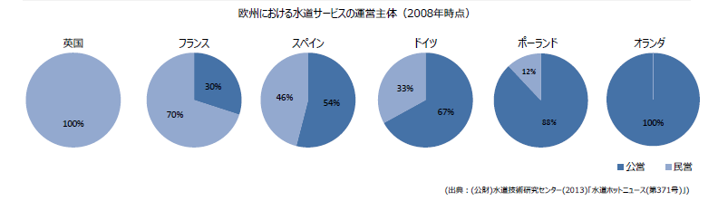
欧州の民営化・官民連携の取組み
公営
民営
フランスの水道事業の状況
民間委託の実状・・・自治体が供給責任を有するが、約6割が民間委託
フランスでは、上下水道の供給責任は約36,000にのぼる地方自治体若しくは複数自治体で構成される事業組合が担っており、事業資産も公有である点、日本と類似。 上下水道の事業運営は、自治体が直営する場合と民間委託する場合とがあり、歴史的にヴェオリアやスエズといった大手民間水道企業が長期契約で受託するケースが多かったが、近年は少しずつ変化。 民間委託の比率は、上水道で60%、下水道で50%。
民間委託方式・・・アフェルマージュが主流
水道コンセッションの契約形態は、収入リスクは民間企業が負うものの新規の設備投資を伴わないアフェルマージュが基本であるが、実際は個別事業毎に、コンセッション（新規の設備投資を伴う）やレジーアンテレッセ（収入リスクは自治体が負う）的要素が含まれる多様な契約形態が存在。
民間委託の近年の動向・・・競争の激化や契約期間の短期化
近年の傾向として、民間企業間の競争の激化や水道料金値下げ圧力の増加（契約更新時の平均値下げ幅：2010年で-23.9%）、また契約期間の短期化（平均契約期間：約11年）
再公営化の動き・・・政治的な背景強い。また、官民間で提案競争
させる枠組みも
民間企業の水道事業運営に係る儲け過ぎや不透明性への批判等を背景に、政治的な理由等から、パリ市等の一部の大規模な都市で再公営化の動き。 但し、再公営化された場合でも、運営費の過半が民間企業に外注されている模様であり、再公営化の効果に対して否定的な見方も。 なお、リール市ではコンセッション契約の終了に伴う更新に際して、公営を含めた様々な手法を1年半～2年をかけて比較検討し、結果として民間委託を継続。
近年の動き・・・サービス水準の向上を目指した効率的な運営が引続
き求められる
近年の傾向としては、地方自治体による多様なKPI設定を通じた結果重視型の コントロール、民間企業のパフォーマンスに応じたインセンティブ・メカニズムの導入、 自治体や金融機関（CDC等）も出資する混合経済会社（SEMOP）設立を通じた自治体のガバナンスへの関与、等。
また、フランス政府は複数自治体による広域化を推進し、2020年には上下水道の供給 主体を3,000程度にまで削減することを目指している。
民間委託を効果的にコントロールする自治体担当者の能力（近年は民間→自治体への転籍事例も増えている模様）や、自治体に対して中立的な立場で技術・財務・法律面でのアドバイスを提供するコンサルタントの役割なども重要。
出典）
『フランス・英国の水道分野における官民連携制度と事例の最新動向について』
日本政策投資銀行 2016年10月

Slide 78
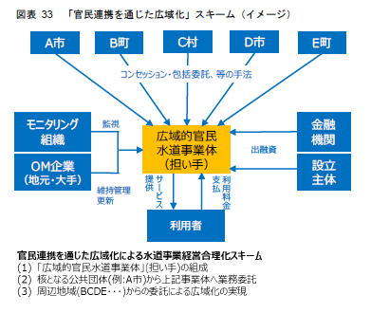
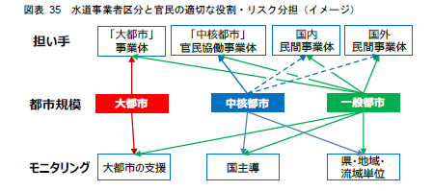
４ 水道事業の最適化
民間活力の活用と広域化の取り組み（民間シンクタンクアイデア）
「官民連携を通じた広域化」スキーム（イメージ）
民間シンクタンクのレポートでは、「官民連携を通じた広域化スキーム」という手法が示されており、民間活力の活用と広域化をセットで検討することも考えられる。
また、官民連携にあたっては、フランスにおける再公営化の教訓から、公的な機関が担うモニタリング機能の強化とリスク分担の考え方が重要とされている。
水道事業者区分と官民の適切な役割・リスク分担（イメージ）
出典）『水道事業の将来予測と経営改革』 日本政策投資銀行 2017.4

Slide 79
国による「民間活力導入」と「広域化」への支援
民間活力導入に対する支援
広域化に対する支援
水道分野における官民連携推進協議会
（平成22年度設置）
生活基盤施設耐震化等交付金
（水道事業運営基盤強化推進事業）厚生労働省
（平成22年度創設の国庫補助事業が、平成27年度から交付金制度に変更）
水道分野を取り巻く環境が年々厳しさを増す中、事業経営の効率化や広域化の推進など地域の実情に応じた形態により、事業の運営基盤を強化するため、厚生労働省、経済産業省、日本水道協会及び日本工業用水協会が連携し、水道事業者と民間事業者との連携を促進
都道府県水道ビジョンに基づく圏域における広域化であって、市町村域を超えて３事業体以上の統合に伴って行う、以下の事業に対して財政支援を行うもの。（平成41年度までの時限事業）
(1)広域化事業
広域化を契機に実施する以下の事業
① 連絡管等の整備
② 集中監視設備の整備
③ 統合浄水場等の建設
④ 広域化により統合元の人材・経営能力を活用して実施でき る施設・設備整備
・給水人口10万人以下、かつ資本単価が90円以上。
・法定耐用年数が経過した水道施設の整備費のうち、統合先
が過去5年間に行った建設投資額の平均を上回る額。
(2)運営基盤強化等事業（広域化事業費を上限）
広域化する圏域内の運営基盤強化に資する施設・設備整備
海外水インフラPPP協議会
（平成22年度設置）
上下水道など海外の水インフラプロジェクトに関して、官民による情報の共有・交換を行うための場として「海外水インフラPPP協議会（仮称）」を設置し、水源確保から上下水道事業までの水管理をパッケージとして捉え、官民共同セミナーを開催するなど、官民連携による海外展開に向けた取り組みを積極的に推進
生活基盤施設耐震化等交付金
（官民連携等基盤強化推進事業）厚生労働省
（平成29年度事業）
水道事業体の実情に応じた複数の事業スキーム（コンセッション方式を含む）を検討し、事業スキーム毎の評価を行った上で、事業体に適した方策の評価を行い、事業体が官民連携の検討を進める上で必要となる事業実施方針（案）等の作成支援

